Slide 1
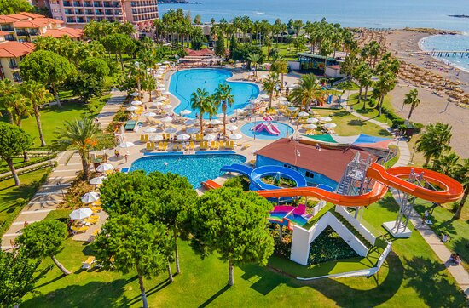

JUSTİNİANO CLUB PARK CONTİ
SÜRDÜRÜLEBİLİRLİK RAPORU

Slide 2

SÜRDÜRÜLEBİLİRLİK POLİTİKAMIZ
Sürdürülebilir bir dünya için;
Misafirlerimizden gelen öneri ve şikâyetlerin değerlendirilmesi, çözüme kavuşturulması ve geri bildirilmesine önem veririz.
Sürdürülebilirlik anlayışı doğrultusunda, çalışanlarımızı bilinçlendirmek, gelişimine katkıda bulunmak amacıyla eğitimlerimizi yapar ve her aşamada aktif rol almalarını sağlarız.
Tüm faaliyetlerimizde yasalara ve mevzuatlara uyarız.

Slide 3
ÇEVRE KORUMA VE ATIK YÖNETİMİ POLİTİKAMIZ
Yasal düzenlemeler çerçevesinde faaliyetlerimizin çevre etki ve boyutunu değerlendirir ve etkimizin en aza indirilmesi için çalışmalar yaparız.
Atıklarımızı kaynağında azaltmak için satın alma aşamasında değerlendirme yaparız.
Atıklarımızı gruplarına ve tehlike sınıflarına göre en etkin şekilde ayırırız. Atıklarımızı sınıfına uygun lisanslı firmalara teslim ederiz.
Atık miktarını azaltmayı hedefleriz.
Atık ayrışımı, sıfır atık vb. konularda personellerimize eğitimler verir, bu konularda etkinlikler düzenleyerek misafirlerimizin farkındalığını sağlarız.
Doğal kaynaklarımızın etkin kullanımı için gerekli altyapı çalışmalarını yapar ve düzenli takip ederek azaltmayı amaçlarız.
Misafirlerimizin ve çalışanlarımızın, doğal kaynaklarımızı bilinçli şekilde kullanması konusunda farkındalık yaratırız.

Slide 4
SATIN ALMA POLİTİKAMIZ
Otelimize aldığımız malzemelerde “geri dönüşüm” ve “çevre dostu” etiketi olanları tercih ederek doğayı korumaya katkıda bulunuruz.
Yerel tedarikçilerden ürün/mal tedariki sağlayarak bölge ekonomisine katkıda bulunur, yerel tedarikçilerimizin oranını takip ederek sürekli artırmayı hedefleriz.
İSTİHDAM POLİTİKAMIZ
Yerel halktan istihdam sağlayarak bölge kalkınmasına katkıda bulunuruz.
Personellerimize adil ve huzurlu iş ortamı, hiçbir ayrımcılığın yapılmadığı, fırsat eşitliğinin sağlandığı ortamı oluşturmak prensibimizdir.
Personellerimizi dinler, fikirlerin özgürce beyan edilebildiği, çözüme odaklanan, diyaloğun geliştirildiği bir iletişim modeli uygularız.

Slide 5
KÜLTÜREL FARKINDALIK POLİTİKAMIZ
Misafirlerimizin, bölgemizde bulunan doğal ve kültürel miraslara, yöresel ürün ve hizmetlere ulaşabilmesi için bilgilendiririz.
Gerek turistik amaçlı gerekse çalışmak için gelen ziyaretçilerin, farklı kültürleri ile bölgesel gelişime katkı sunduklarını, misafirperverlik gösterilmesi gerektiğini biliriz.
Tüm paydaşlarımıza bölgenin yemek, aktivite, kültür ve geleneklerinin tanıtılmasında destek verir, (dini-kültürel mekânlar, doğal zenginlikler vb.) personellerimize eğitim verir, misafirlerimize bilgilendirmelerde bulunuruz.

Slide 6
İNSAN HAKLARI POLİTİKAMIZ
Birbirimizin görüşlerine saygılı davranırız.
Açık, eşit fırsatlar sunan, şeffaf, adil, çalışan katılımına açık hareket ederiz.
Cinsiyet, dil, ırk, yaş, sosyo-ekonomik durum, eğitim durumu, etnik köken, dini inanç vb. gibi konulardan doğan ayrımcılığa karşıyız.
Sunduğumuz sosyal haklar, yan haklar ve ödüllerden tüm çalışanlarımızın eşit şekilde yararlanmasını sağlarız.

Slide 7
ERİŞİLEBİLİRLİK POLİTİKAMIZ
Özel gereksinime ihtiyaç duyan bireylerin (engelliler, çocuklar vb.) ürün ve hizmetlerimize erişimi için kolaylıklar düşünerek faaliyetlerimizi gerçekleştiririz.
Sürdürülebilirlik yönetim sistemimizde uygulama ve hedeflerimizi sürekli izler, ölçer ve gerekli olduğunda düzeltici faaliyetlerimizi başlatır, planlar ve sonuçlandırırız.
Özel gereksinimi, fiziksel hassasiyetleri ve zorlukları olan tüm misafirlerimiz, personel ve ziyaretçilerimiz için erişilebilirlik, sağlık ve güvenlik standartlarını önemsiyor ve tatillerini geçirdikleri veya çalıştıkları ortamları bu standartlar doğrultusunda düzenliyoruz.
Politikalarımızda belirttiğimiz tüm konularda paydaşlarımızı da bilgilendirerek dâhil olmalarını sağlarız.

Slide 8
ÇOCUK HAKLARI POLİTİKAMIZ
Otelimizde çocuk işçi çalıştırılmaz ve tüm iş ortaklarımızdan da aynı hassasiyeti bekleriz.
Tesis içerisinde çocukların gelişimine katkıda bulunan, düşünce ve isteklerini, duygularını rahatça ifade edebilecekleri, kendilerini özgür ve rahat hissedecekleri ortamlar/olanaklar sağlarız.
Sunum alanlarımızda servis önceliğini veririz.
Personellerimize, çocuk hakları/istismarı konusunda bilinçlendirme eğitimleri veririz.
Ailelerin çocuklarına karşı tutum ve davranışlarının, fiziksel-sözlü-psikolojik şiddet veya ihmal belirtilerinin farkındalık yaratmaya çalışırız.
Çocukların katıldıkları aktivitelerde yetişkin gözetimi altında olduklarından emin oluruz.
Çocukları emanet aldığımız ortamlarda (mini club vb.) gözlerimizi üzerlerinden ayırmaz, ebeveynlerine teslim ederiz.
Çocuk haklarının korunması konusunda ilgili projelere destek veririz.
Çocuklar ile ilgili şüpheli hareketlere şahit olduğumuzda öncelikle otel yönetimine bilgi verir, gerekli görülen durumlarda Sosyal Destek Hattı’ndan yardım isteriz.

Slide 9
İSTİHDAM, KADIN HAKLARI VE EŞİTLİK POLİTİKAMIZ
Cinsiyet farkı gözetmeksizin tüm çalışanlarımızın sağlık, güvenlik ve refahlarını sağlarız.
Kadınların iş gücüne katılımını tüm departmanlarımızda destekler, eşit fırsatlar sunarız.
Cinsiyet ayrımı yapmadan «eşit işe eşit ücret» politikası ile hareket ederiz.
Yerel halktan istihdam sağlayarak bölge kalkınmasına katkıda bulunuruz.
Kariyer fırsatlarından eşit düzeyde faydalanılması için gerekli ortamı sağlarız.
İş-aile yaşam dengesini koruyan çalışma ortamı sağlarız.
Kadınların yönetim kademelerinde olmaları için eşit fırsatlar sunarız.

Slide 10
Kadınların hiçbir şekilde istismar, taciz, ayrımcılık, bastırılma, zorlama, iftira vb. durumlara maruz kalmasına müsaade etmeyiz.
Tüm personellerimizin kendilerini rahatlıkla ifade edebilmesi için iletişim kanalları çeşitlendirilmiştir ve aktif olarak kullanılmaktadır (şikayet web kanalı/şikayet kutusu/ rehber yönetici) ayrıca gerektiği durumlarda aile ve sosyal politika bakanlığının sosyal destek hattından yararlanılır
Tüm çalışanlarımıza; özel korumalı gruplara (kadın, çocuk, engelli, stajyer, azınlıklar vb.) davranış konulu eğitimler düzenli olarak verilir
Politikalarımızda belirttiğimiz tüm konularda paydaşlarımızı da bilgilendirerek dâhil olmalarını sağlarız.

Slide 11

Sürdürülebilirlik mesajımız;
JUSTİNİANO CLUB PARK CONTİ HOTEL ailesi olarak;
kaynaklarımızı gelecek nesillere aktarabilmek ve en verimli şekilde kullanabilmek adına sizlerin desteğine ihtiyaç duyuyoruz,
Doğaya, çevreye ve insanlığa borcumuz olduğunun farkındayız.
Misafirlerimizi, personellerimizi, tedarikçilerimizi ve tüm paydaşlarımızı hassasiyete davet ediyoruz.

Slide 12
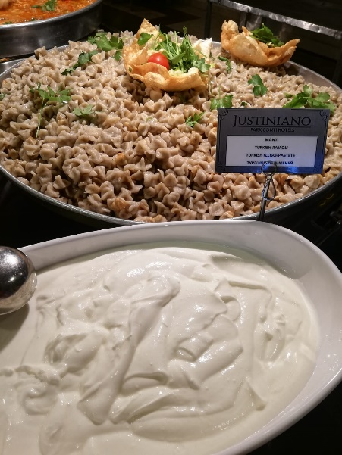
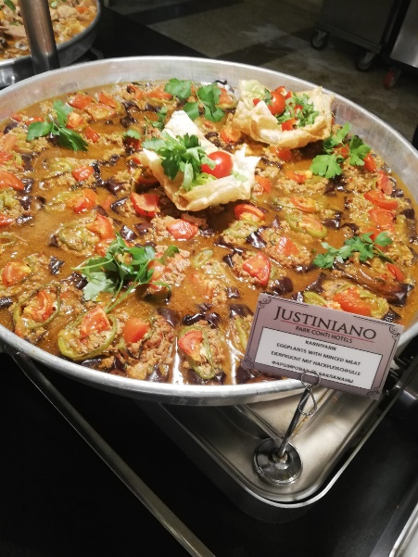
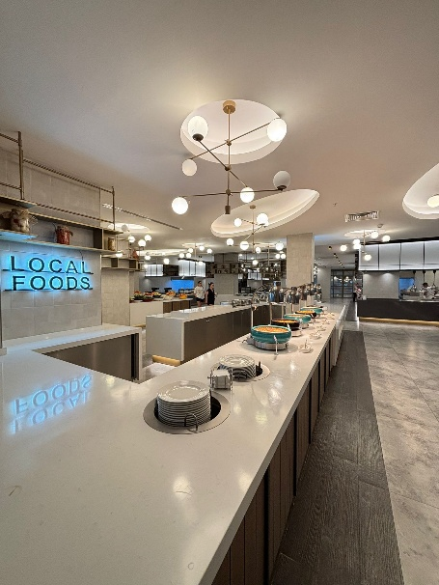
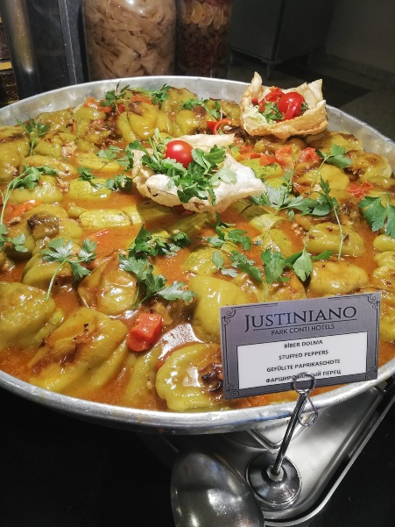
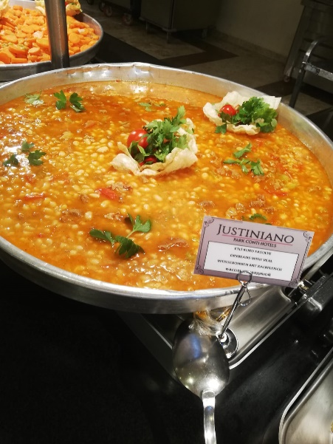
Sürdürülebilirlik Eylem Raporu;
Büfelerimizde yöresel yemeklere yer verdiğimiz gibi haftada bir gün gerçekleşen
Türk gecemizle restoranımızda misafirlerimizi enfes Türk Yemekleriyle buluşturmaktayız.

Slide 13
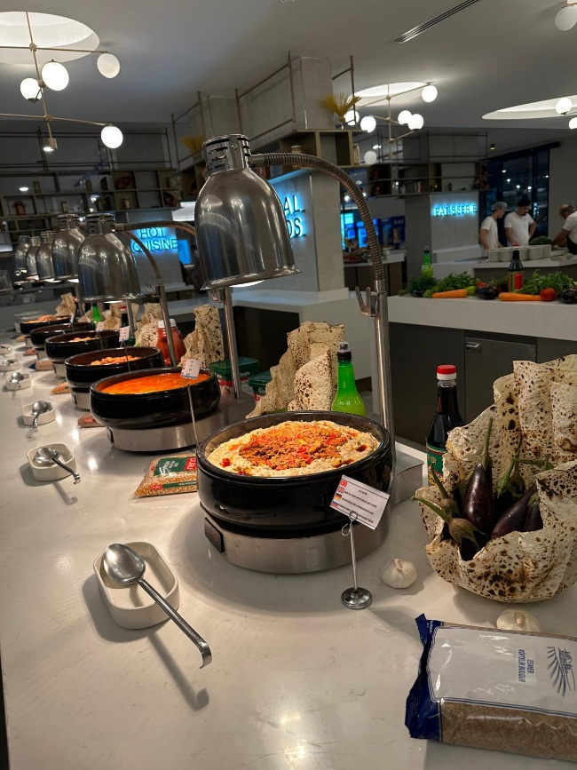
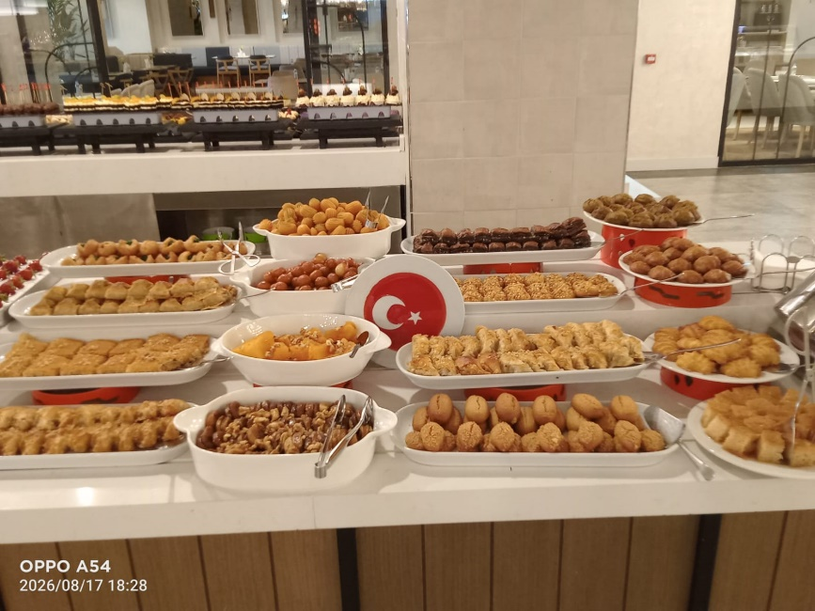
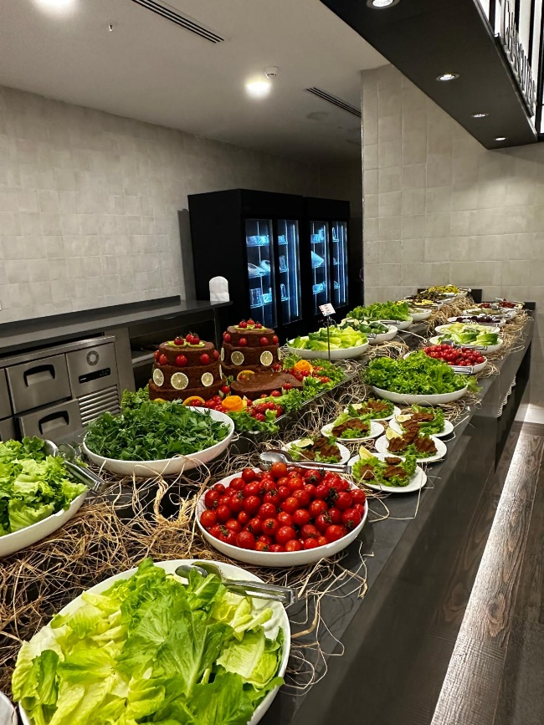
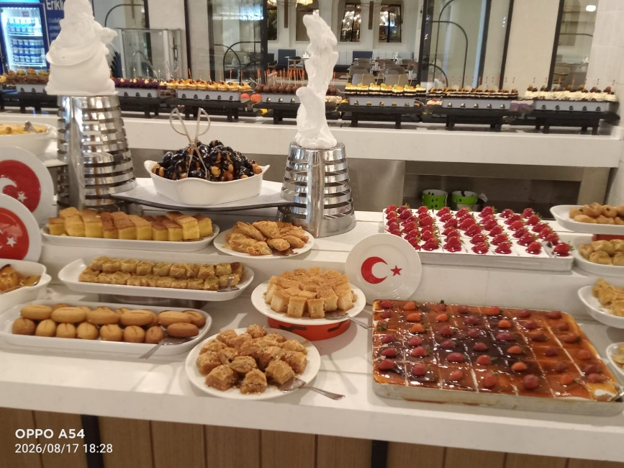
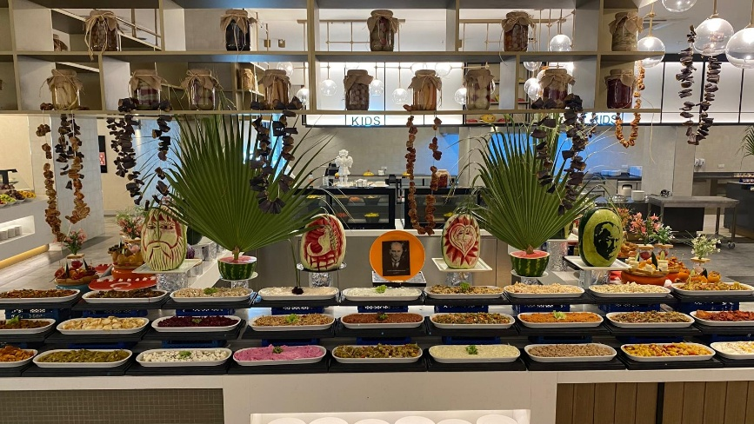
Sürdürülebilirlik Eylem Raporu;

Slide 14
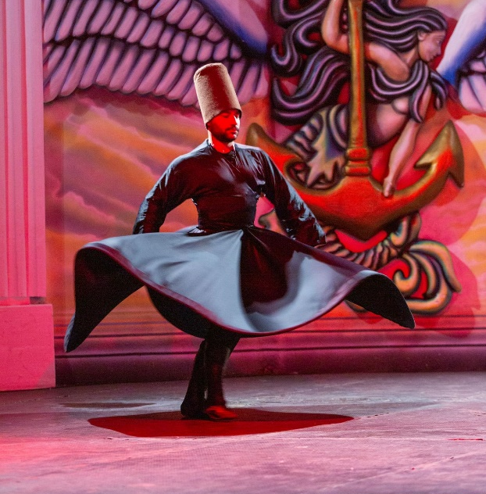
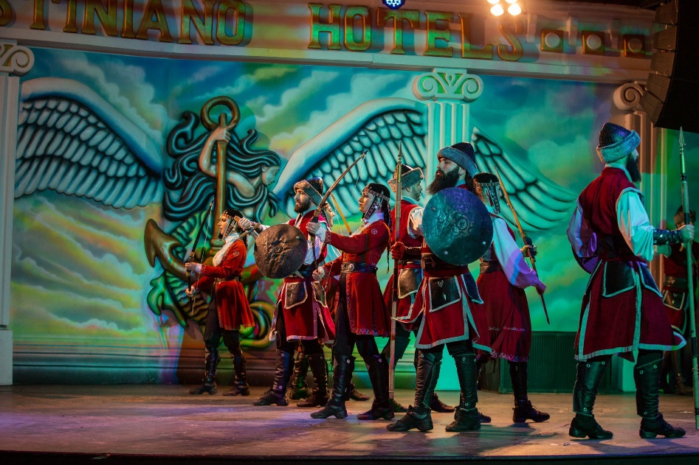
Kültür, Miras ve Değerlerimiz;
Haftalık olarak organize edilen Türk Gecelerinde Kalkan oyunu, Mevlana gösterisi gibi yöresel izleri taşıyan gösteriler sunmaktayız.

Slide 15
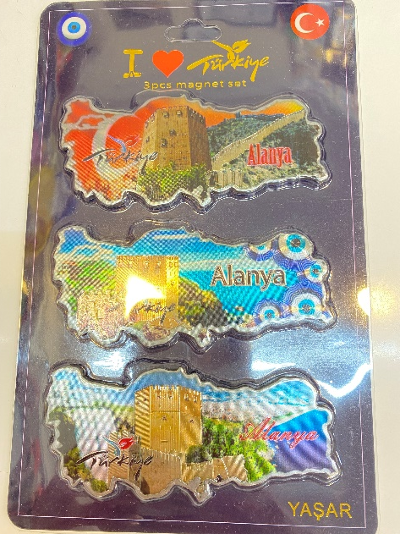
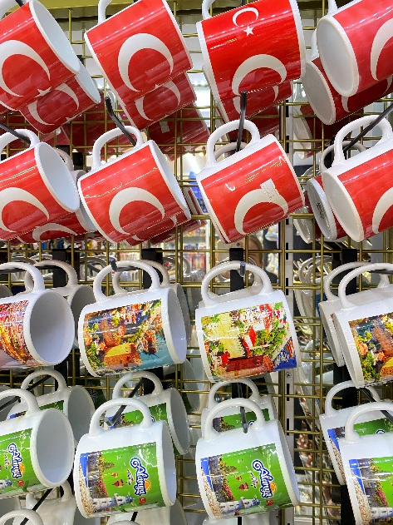
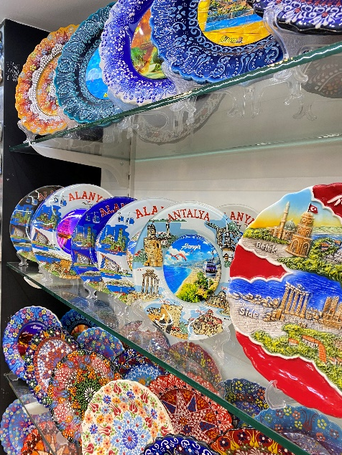
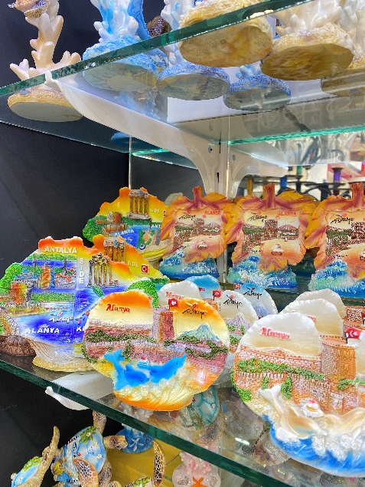
Kültür, Miras ve Değerlerimiz;
Tesis içi hediyelik eşya satan marketimizde ile kültürümüzü yansıtan Türk kahvesi, Türk lokumu, baklava, bakır ve çinicilik ürünleri bulunmaktadır.

Slide 16
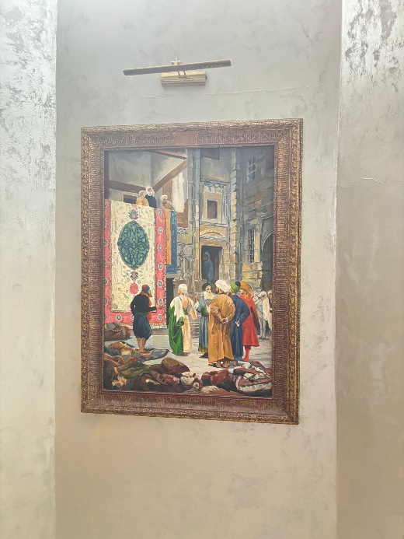
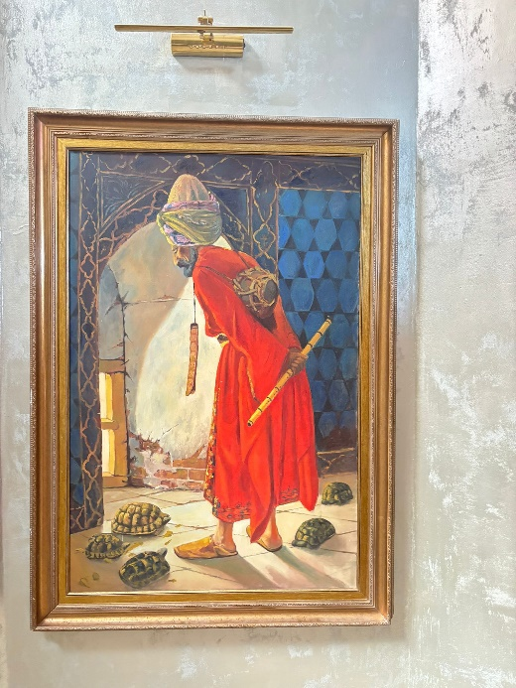
Kültür, Miras ve Değerlerimiz;
Lobby katından restoran katına inen merdivenlerde Osman Hamdi Bey’in tablo eserlerinin örnekleri sergilenmektedir.

Slide 17
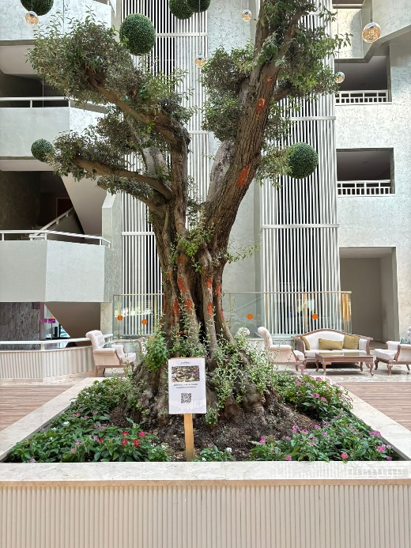
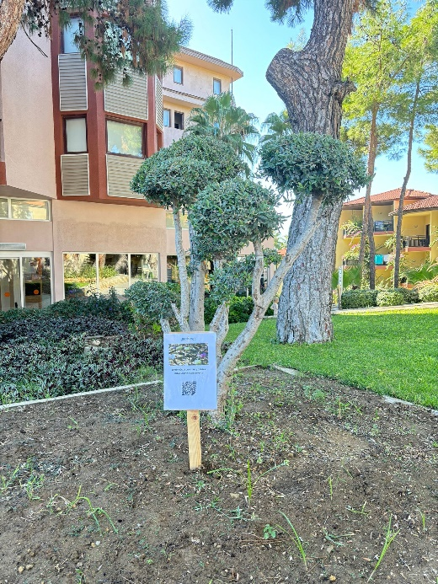
Kültür, Miras ve Değerlerimiz;
Tesisimiz girişinde ve Lobbyde yerel bitkilerimizden olan Zeytin ağaçları bulunmaktadır ve ağaçların önünde bulunan QR kodlu bilgi metni ile bitkilerimizi tanıtmaktayız.

Slide 18
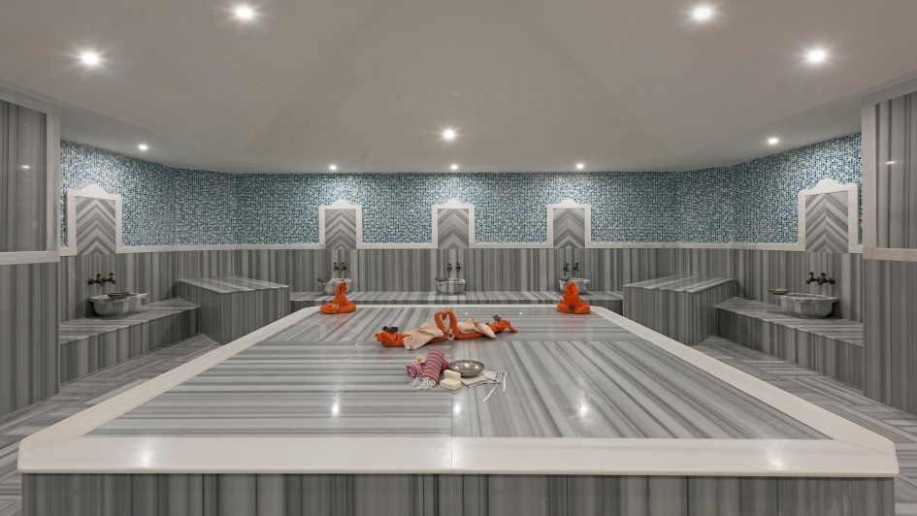
Kültür, Miras ve Değerlerimiz;
Misafirlerimizin hepsinin yararlanabileceği Türk Hamamımızda verilen hizmetler,
kültürümüzü yansıtmaktadır. (kese, köpük vb.)

Slide 19
Kültür, Miras ve Değerlerimiz;
Misafirlerimizin ve personellerimizin internet sitemizden ulaşabildikleri Antalya hakkında genel bilgilendirmemiz mevcuttur.
Bilgilendirme içeriğimiz ise;
Antalya tarihçesi,
Gezilecek yerler,
Milli ve dini bayramlarda uyulması gereken kuralları içermektedir.

Slide 20
Çevreye duyarlı satın alma faaliyetlerimiz;
Tedarikçi firmalarımızı seçerken yerel olmasına, çevre duyarlılıklarına ve adil ticaret kavramına uyup uymadıklarını kontrol eder ve değerlendirmeyi bu kriterlere göre yaparız.
Paketli ürünler yerine dökme ürünler tercih ederiz. (Dökme reçel, vb.)
İçeceklerimizi postmix (min 10 L) veya fıçı (50 L) almaya özen gösteririz,
Tedarikçilerimizi yerelden seçerek bölge ekonomisine katkı sağlarız,
Tek kullanımlık ürün miktarlarımızı azaltarak atık miktarlarımızı azaltmayı hedeflemekteyiz.

Slide 21
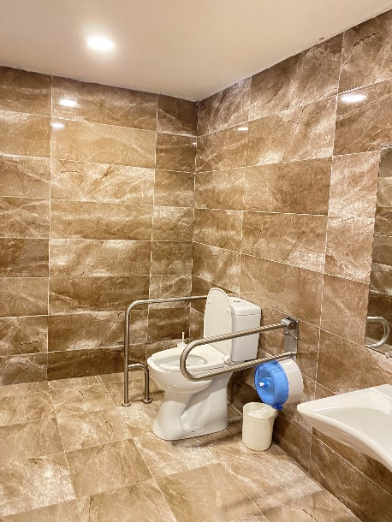
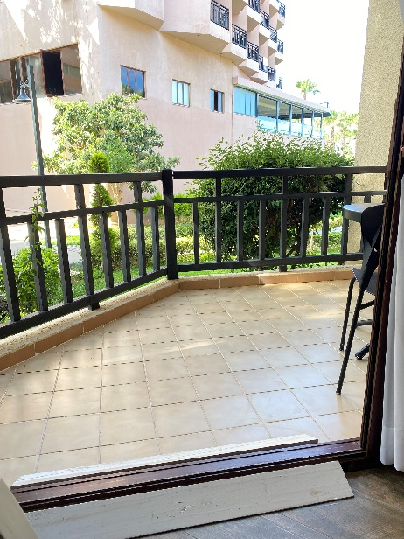
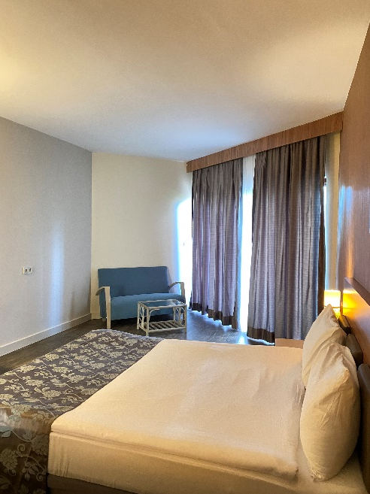
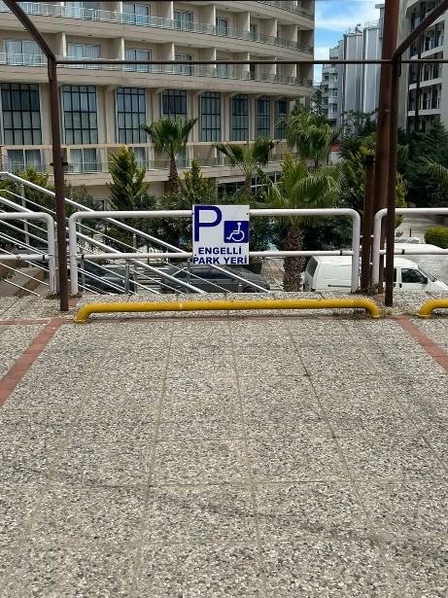
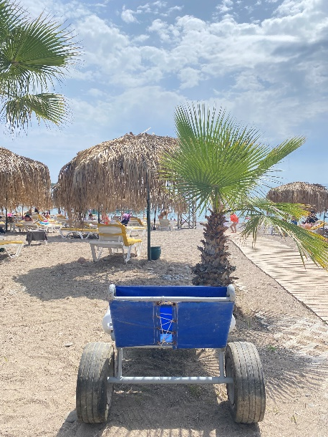
Çocuklar ve Özel Gereksinimli Bireyler
Tesisimizde 6 adet engelli odası bulunmaktadır, özel gereksinimli bireylerimiz için tesis girişimizden sahile kadar rampalar ve asansörlerimiz sayesinde sorunsuz ulaşabilmektedir. Ayrıca otoparkımızda engelliler için ayrılmış alanımız mevcuttur.

Slide 22
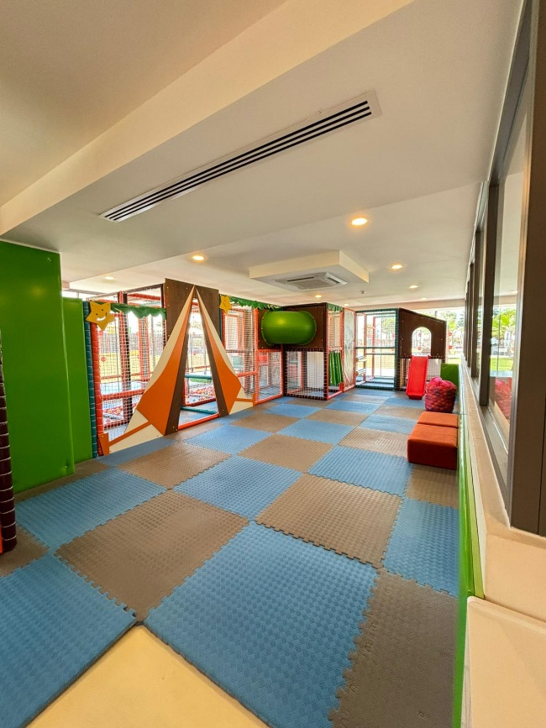
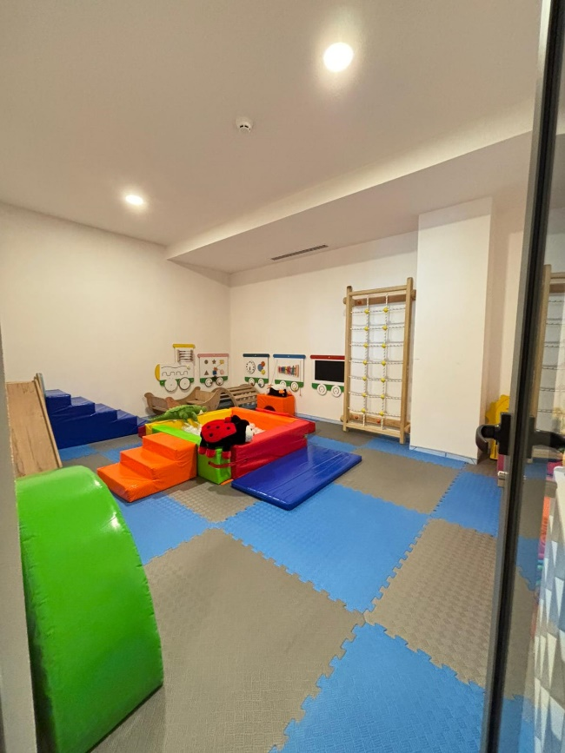
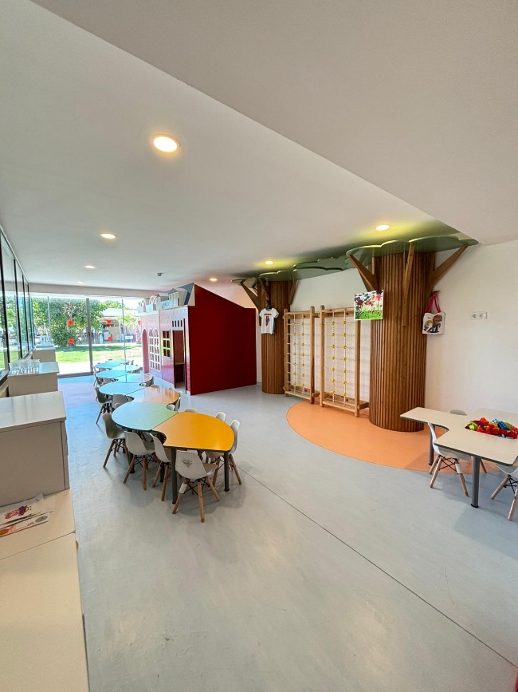
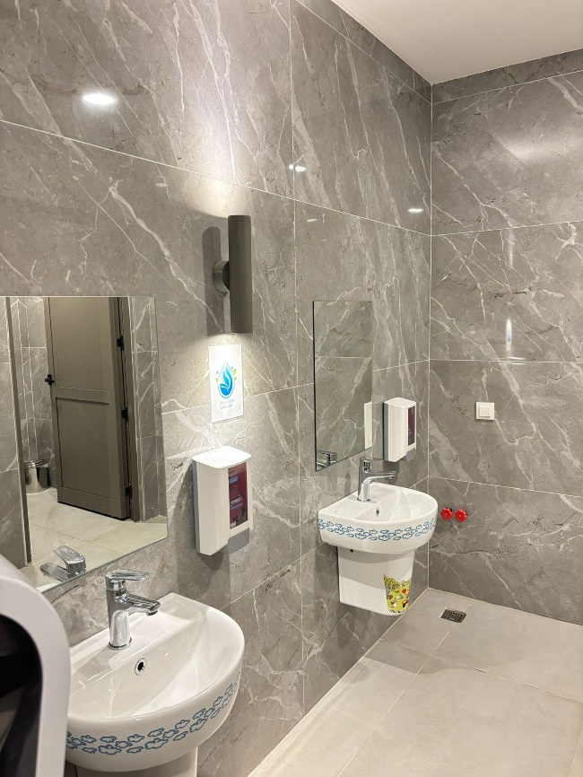
Çocuklar ve Özel Gereksinimli Bireyler
Çocuklarımızın güvenle vakit geçirebileceği mini kulüp mevcuttur.
Mini Kulüp olduğu bölgede çocuklara uygun boyutta kullanıma sunulan lavabo, tuvalet bulunmaktadır.

Slide 23
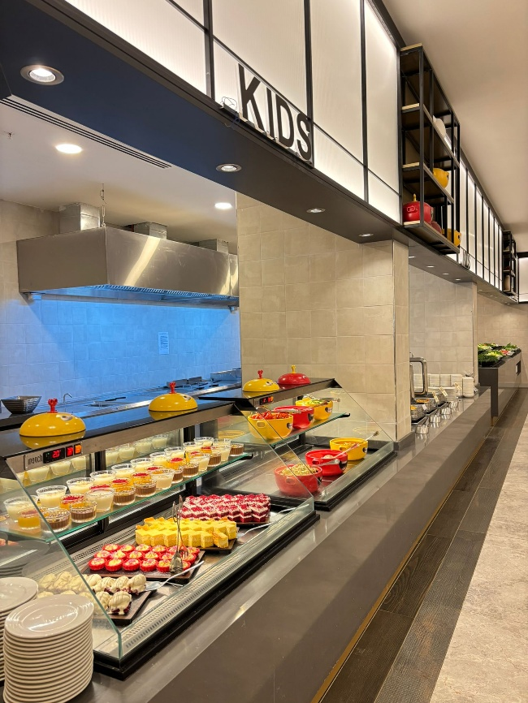
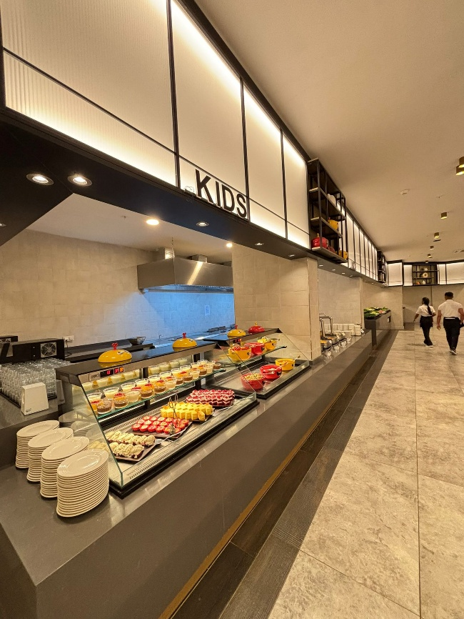
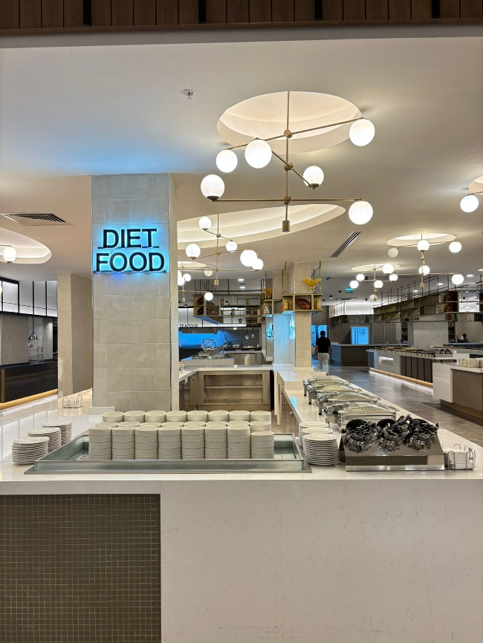
Çocuklar ve Özel Gereksinimli Bireyler
Çocuk misafirlerimiz için rahat erişim sağlayabilecekleri büfemiz ve özel gereksinimli misafirlerimiz için diyet büfemiz mevcuttur

Slide 24
Sürdürülebilirlik Raporu
Elektrik
Yıllara kişi başı elektrik tüketim miktarlarımız;

Slide 25
Sürdürülebilirlik Raporu
Elektrik tasarrufu uygulamalarımız;
Gün ısının tamamını ön ısıtma için kullanıyoruz bu durumda sıcak suyun %83,07’ini gün ısıdan sağlıyoruz,
Yaz aylarında ısı pompası sayesinde kombinin çalışmadan ve güneş enerjisinden yararlanarak, misafirlerimizin konforundan ödün vermeden sıcak su elde ediyoruz,
Klimalarımız inverter tercih ederek enerjisini tasarruflu kullanmayı hedeflemekteyiz,
Odalarda kartlı sistem mevcut, kart takılı olsa bile herhangi bir pencere veya balkon kapısı açıldığında ısıtma/soğutma sistemi kapanıyor.
Son yıllarda satın aldığımız (minibar,klima vb) tüm cihazları A+ sınıf tercih ederek elektrik enerjisini tasarruflu kullanmayı hedeflemekteyiz.
Toplantı salonu aydınlatması bölüm bölüm ayrılmış durumda ihtiyaç halinde kullanıyoruz.
Aydınlatmamız led ampullerden oluşmakta, genel mekan tuvaletlerinde sensörlü aydınlatmamız mevcut

Slide 26
Sürdürülebilirlik Raporu
LNG
Yıllara göre kişi başı LNG tüketim miktarımız;

Slide 27
Sürdürülebilirlik Raporu
MOTORİN
Yıllara göre kişi başı motorin tüketim miktarımız;

Slide 28
Sürdürülebilirlik Raporu
BENZİN
Yıllara göre kişi başı benzin tüketim miktarımız;

Slide 29
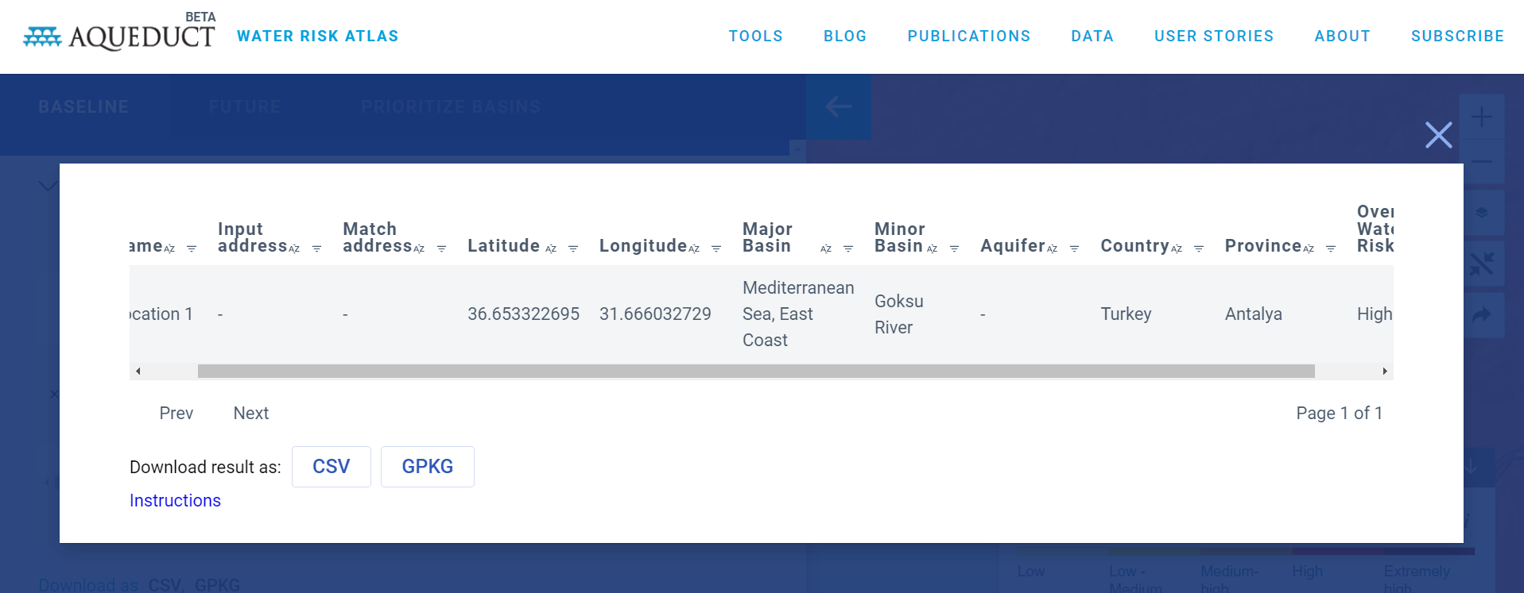
Sürdürülebilirlik Raporu
Su Risk Haritamız

Slide 30
Sürdürülebilirlik Raporu
Su Risk Haritamız
Doğal Hayatı Koruma Vakfı yaptığı açıklamaya göre Antalya’nın küreselde su riski yüksek kentler listesinde bulunduğuna dikkat çekmişti, dolayısıyla su kaynaklarının yönetiminde bir yandan faaliyetlerimizi gerçekleştirirken bir yandan doğayı göz ardı eden yaklaşımlar ve sürdürülebilir olmayan uygulamalar karşısında durmalı ve üzerimize düşeni yapmalıyız.
Dolayısıyla doğal kaynaklarımızı korumayı ve en verimli şekilde kullanmayı ilke edinmiş bir işletme olarak,
Personellerimize gerekli eğitimleri, misafirlerimize gerekli bilgilendirmeleri yaparak bilinçlendirmek ve katkı sağlamak durumundayız,
Özellikle susuzlukla karşı karşıya olan ülkemizde doğal kaynaklarımızı koruyarak faaliyetlerimizi gerçekleştirmekteyiz.

Slide 31
Sürdürülebilirlik Raporu
Misafir memnuniyetimizi ve personel refahını arttırmak amacıyla yaptığımız düzenlemeler dolayısıyla su tüketim miktarımız artış göstermiştir.

Slide 32
Sürdürülebilirlik Raporu
Musluk ve duşlarda tasarruflu perlatör kullanıyoruz,
Genel alanlarda fotoselli musluk mevcut,
Bahçe sulama işlemleri spring sistem kullanılarak yapılmakta,
2021’de odalarımızın ve genel alan tuvaletlerimizin yarısının klozetlerinde rezervuar basma butonunda küçük ve büyük olarak iki adet düğme mevcut, küçük olanda 3 L, büyük olanda ise 6 L su tüketimi mevcut, kalan odalar ise gelecek yıllarda değiştirilmesi planlanmıştır.
Odalarımızda ve personel alanlarımızda suyun tasarruflu kullanılması için uyarı yazılarımız ve fotoğraflarımız mevcut.

Slide 33
Atık Yönetimi
Atık ayrışımını yerinde yaparak geri dönüşümü desteklemeyiz ve bu kapsamda lisanslı atık firmaları ile çalışmaktayız.
Türüne göre ayrıştırılan atıklarımızı, uygun depolama alanlarında topladıktan sonra çalıştığımız Lisanslı firmalara teslim etmekteyiz.
Tesis içerisinde ve genel alanlara atık ayrışım kovaları koyarak misafirlerimizin ve personellerimizin atık ayrışımı adına desteğini beklemekteyiz.

Slide 34
Atık Yönetimi
Yıllara göre kişi başı atık miktarlarımız;

Slide 35
Atık Yönetimi
Yıllara göre kişi başı atık miktarlarımız;

Slide 36
Atık Yönetimi
2022 yılı sezon başlangıcında tek kullanımlık olan şampuan ve duş jelimiz yerine doldurulabilir dispenser kullanarak plastik atık miktarımızı azaltmayı hedeflemekteyiz.
Plastik pipetleri istek üzerine misafirlerimize vermekteyiz, böylece plastik atık miktarını azaltmayı hedeflemekteyiz.

Slide 37
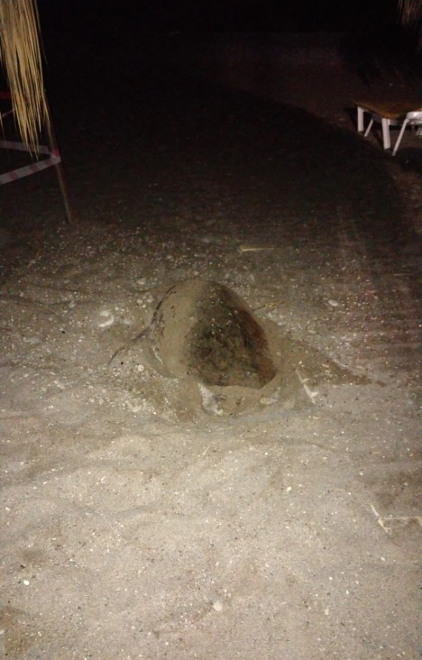
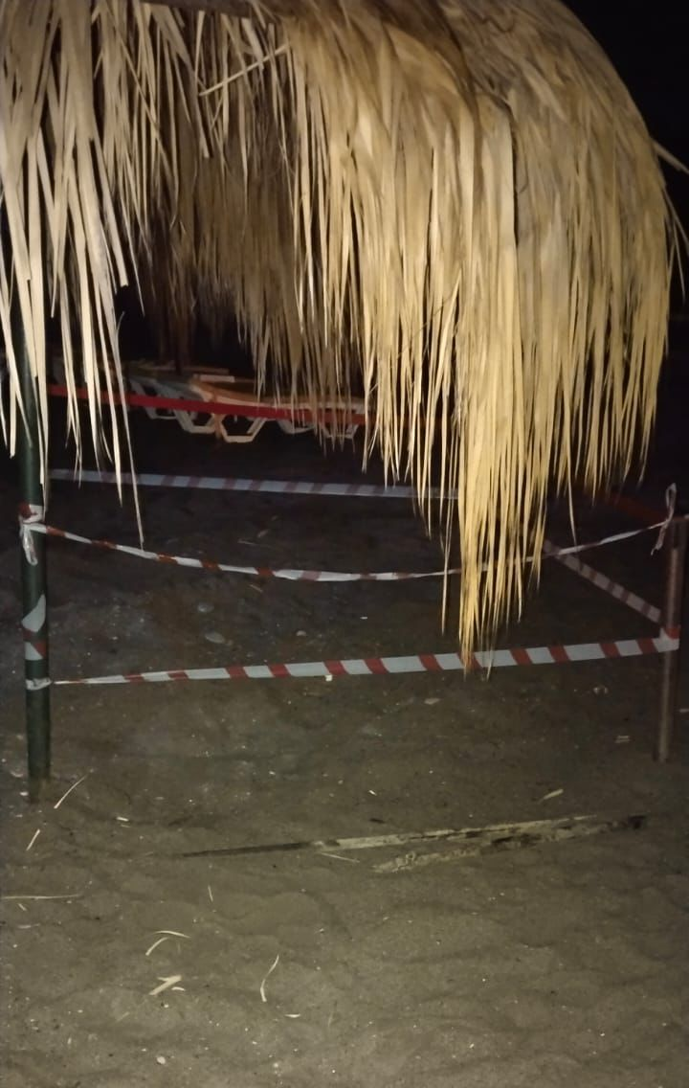
Çevresel Faaliyetlerimiz
Aynı zamanda Tema Vakfına ağaçlandırma çalışmalarının artması adına ağaç bağışında bulunduk.
Tesisimiz sahilinde yumurtlayan Caretta Caretta kaplumbağalarının yumurtalarını koruma altına almaktayız.

Slide 38
Misafir Memnuniyeti
Yıllara göre misafir memnuniyet oranlarımız;

Slide 39
Bölge Ekonomisine Olan Katkımız
Yıllara göre yerel tedarikçi oranlarımız;

Slide 40
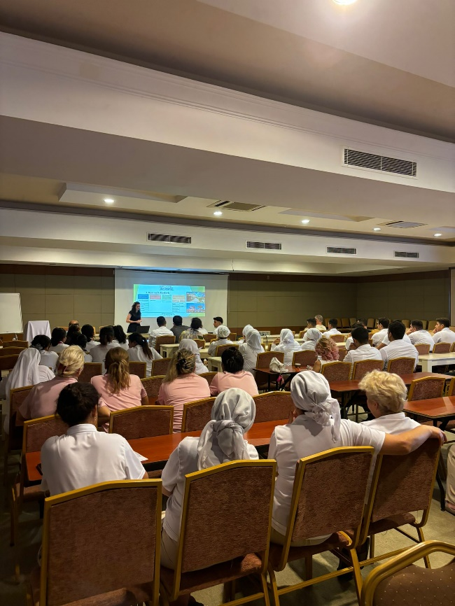
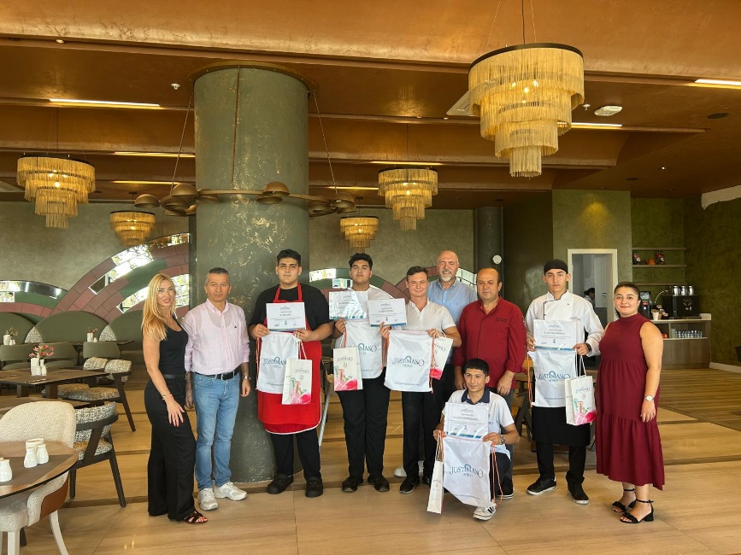
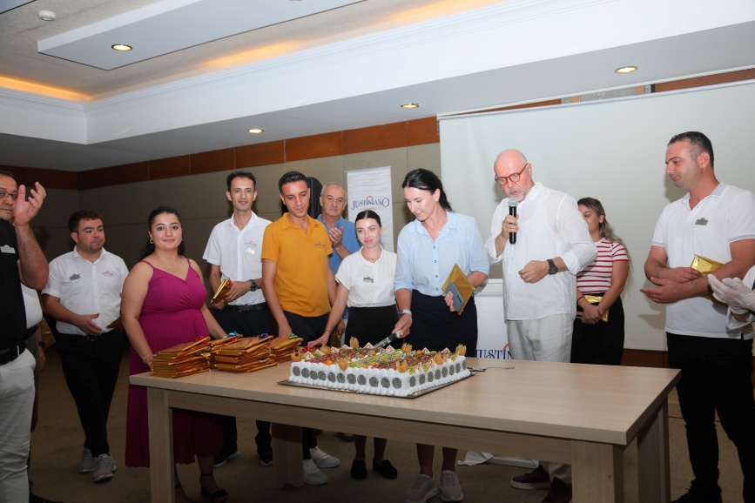
Bölge Ekonomisine Olan Katkımız
Tesisimizde ayın personeli seçilmekte ve ödüllendirilmektedir, aynı gün aylık toplu doğum günü kutlaması yapılmaktadır.
Personele çeşitli konularda eğitimler vererek farkındalık oluşturmayı amaçlamaktayız.

Slide 41
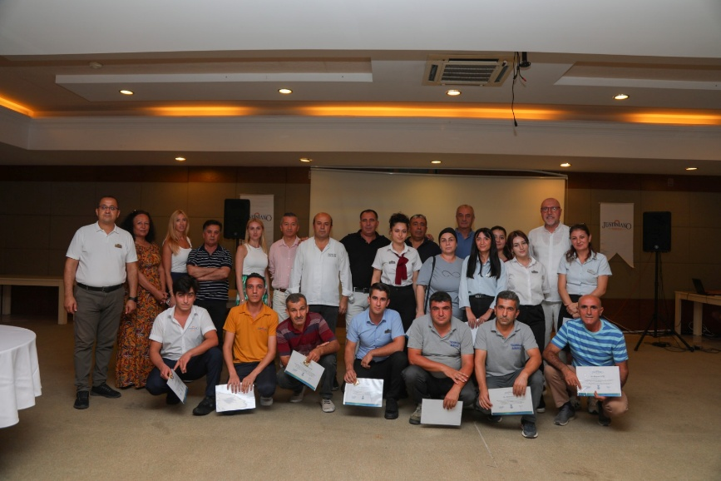
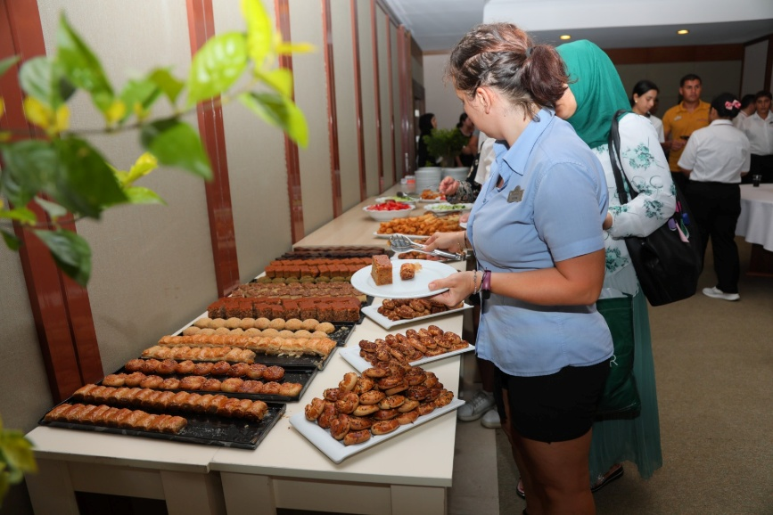
Bölge Ekonomisine Olan Katkımız
Tesisimizde ayın personeli seçilmekte ve ödüllendirilmektedir, aynı gün aylık toplu doğum günü kutlaması yapılmaktadır.
Personele çeşitli konularda eğitimler vererek farkındalık oluşturmayı amaçlamaktayız.

Slide 42
Yerel Personel Oranımız;
Yerel personel oranımız;
2024 yılı 29,72%
2025 yılı 31,71%
2026 yılı 34,6%

Slide 43
Kadın Çalışan Oranımız;
Kadın çalışan oranımız;
2024 yılı 29,32%
2025 yılı 27,5%
2026 yılı 44,5%

Slide 44
Personel Yaş Dağılımı Oranımız;
2024 / 2025 / 2026 yılları çalışan yaş dağılımlarımız;

Slide 45
Paketli Ürün kullanım miktarları
Kişi başı tek kullanımlık ürün miktarımız,

Slide 46
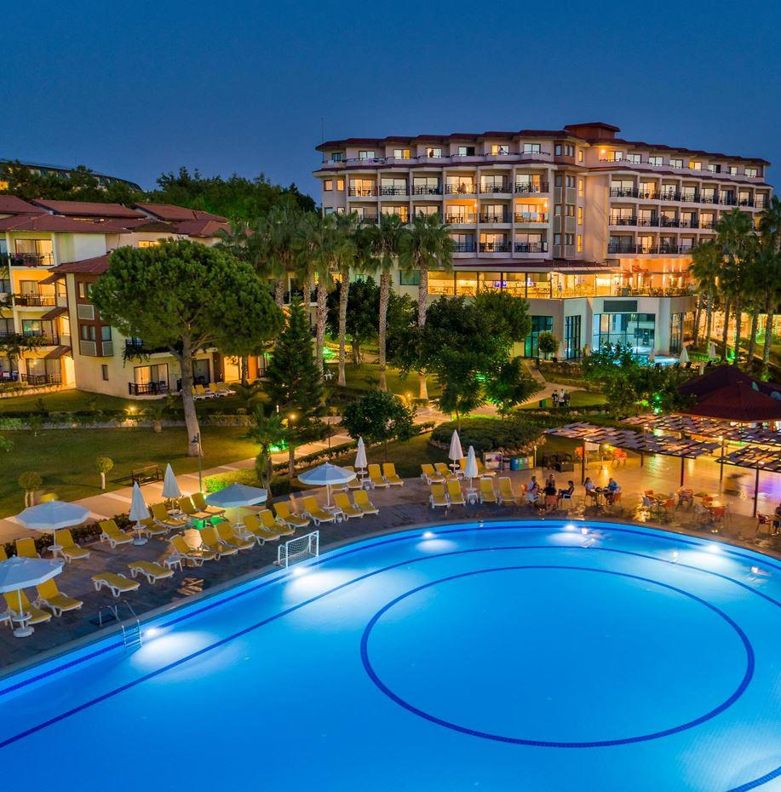
TEŞEKKÜR EDERİZ
‘’Doğaya sahip çıkan geleceğine sahip çıkar.’’
Türk Atasözü

